Slide 1

公司 logo
网红医美
运营推广方案@XXX

Slide 2
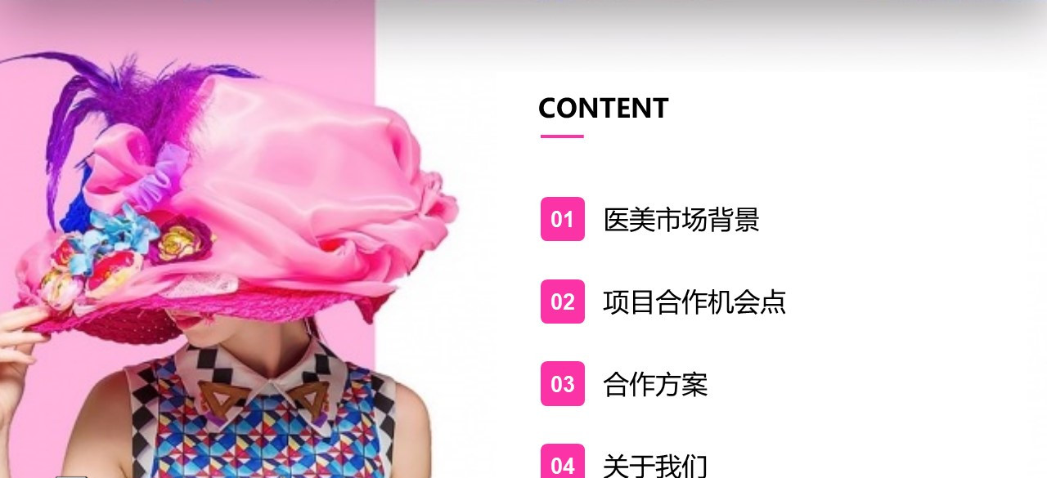
CONTENT
01
医美市场背景
02
项目合作机会点
03
合作方案
04
关于我们

Slide 3

01
医美市场背景
爱美之心，人皆有之！需求、供给双重发力，驱动行业快速发展。国内医美微整机构增长空间巨大！

Slide 4
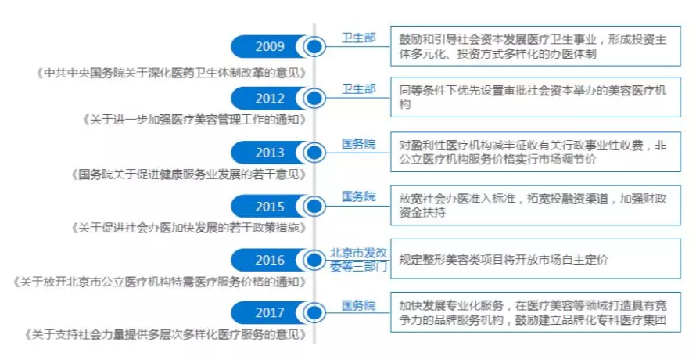
经济发展以及发展经济都推动美业崛起
供给端
政策支持
政府助力民营医美机构吸引优质医师资源，优化资源配置，增强医美服务供给能力

Slide 5
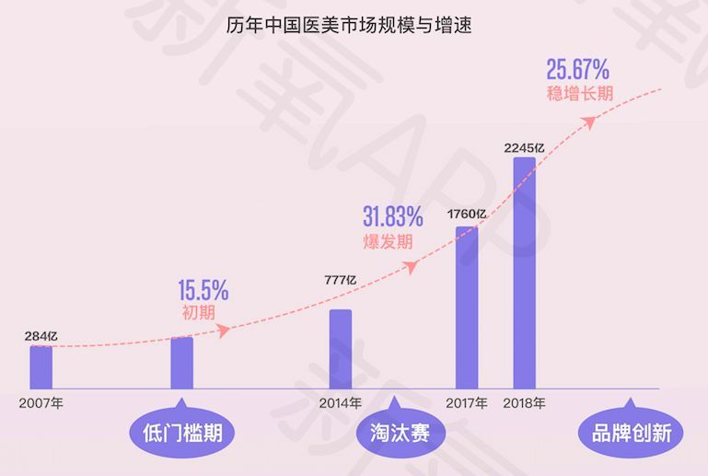
经济发展以及发展经济都推动美业崛起
需求端
蓬勃发展
渗透率低，增长速度快，对标邻国，将有6倍增长空间
医美市场将成长为万亿级市场

Slide 6
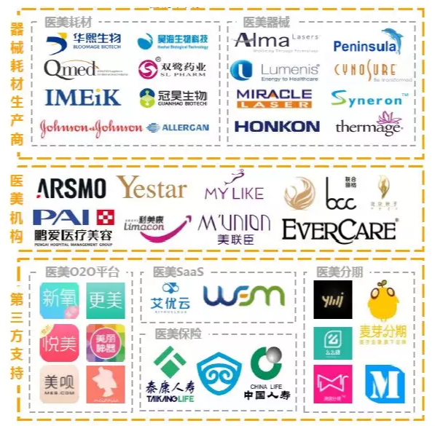
展望未来，行业竞争加剧，拼综合实力
国内医美上中下游活跃企业
规范化/集中化是趋势，龙头优势大
牌照资质/医师资格是核心竞争力
行业中下游互联网化进程提速
营销费用大，占比决定企业生死

Slide 7
02
项目合作机会点
消费者在哪里，新的趋势和机会就在哪里！这种变化开始是缓慢的，但只要到一定阶段，千树万树梨花开，马上逆转。

Slide 8
医美服务的四个环节，到店环节更需要优化
到店
服务
回购
口碑
移动互联网时代，吸引客户到店的方式方法已经发生变化，需要持续优化
提供专业、规范化的医美服务，并收费
通过服务及体验，激发消费者其他医美需求，形成回购
通过服务及体验效果，促进消费者自发传播
爱美需求不变，但是，消费者到店的影响要素变化了！

Slide 9
现有主要销售渠道，与消费者无互动，转化将越来越难
户外/电视
搜索竞价
行业联盟
APP平台
团购平台
外呼团队
优点
覆盖面大、
普及率高
缺点
费用较高、
针对性弱、
不精准、
互动差
优点
针对性强、
信息传播快
缺点
费用很高、
可靠性低、
搜索口碑差
优点
引流效果好、
效率高
缺点
费用较高、
可信度低、
自身提升慢
优点
方便快捷、
精准受众
缺点
普及度低、
规则受制、
转化时间久、
转化路线长
优点
覆盖面大、
普及率高
缺点
弱化品牌、
无互动、
无沉淀
费用较高
优点
覆盖面大、
普及率高
缺点
费用高、
针对性弱、
不精准、
互动差
1.消费者流量的变化，带来医美机构机会的洗牌
2.消费者现在都在微信、抖音等平台，要去抢过来；

Slide 10
03
项目合作方案
我们通过新媒体运营，进行精准订单转化。并策划“全城寻找XXXX”活动，作为周期引爆点，通过资源整合，场景化营销，大赛引流，粉丝互动，把积累的销售及消费势能进行释放。

Slide 11




我们的运营合作服务方案框架
品牌运营
新媒体运营
渠道投放
网红营销
常态化
必选项
按需执行
强烈推荐项

Slide 12
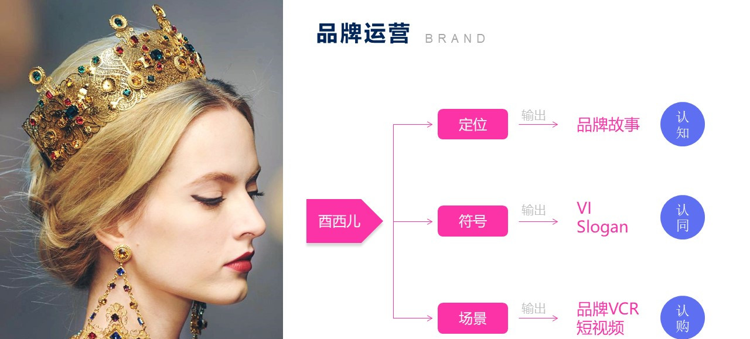
品牌运营
BRAND
定位
输出
认知
品牌故事
酉西儿
输出
VI
Slogan
认同
符号
场景
输出
品牌VCR
短视频
认购

Slide 13




新媒体运营
NEW MEDIA
微信运营
微博运营
短视频运营
公众号运营
1.微信营销号代运营
2.微信朋友圈营销
3.微信群维护及营销
4.微信好友订单转化
1.热门话题跟进
2.节假日热点
3.粉丝互动运营
1.网红爆款视频制作
2.视频上线平台引流
3.视频同步多平台
4.视频内容配套广告
1.每周发文任务
2.重点事件发文
3.新媒体团队运营

Slide 14




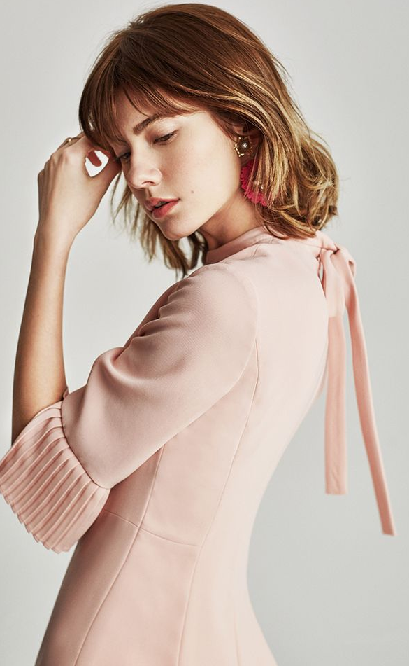


渠道投放
ADVERTISING
微信群/朋友圈
抖音等
代运营，精准转化
网红视频互动，粉丝转化
微博
爱奇艺
网红粉丝转化
大流量，精准客户投放转化
小红书
新氧/美呗
小红书等
社区互动，内容转化
网红聚集地，粉丝转化

Slide 15
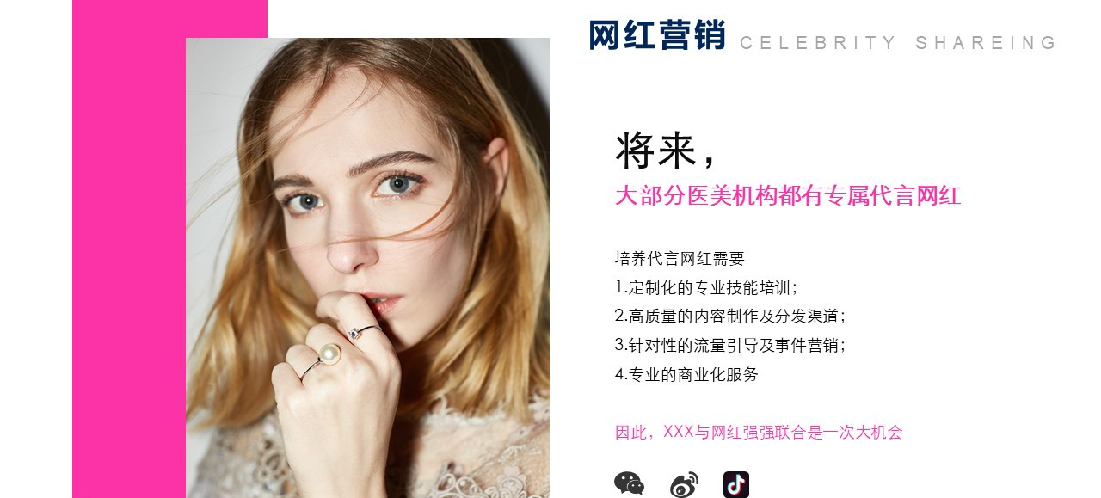
CELEBRITY SHAREING

Slide 16
网红营销
CELEBRITY SHAREING
参加XXXX总决赛
年入百万
大赛期间
代言人
流量曝光
形成网红推荐粉丝分销收益规则
提供引流爆款产品，发挥赛事效应
可增设爆款活动，如千万豪车游
10强
内容制作
100强
能力培养
全城寻找XXXX大赛
签约合作
阶段一：选拔网红，炒热XXXX
阶段二：网红培养，流量转化

Slide 17
合作模式
常态运营
销售分成
收费：X万元/月
服务：
收费：按照销售分成
服务：
全年服务
每月XX个微信号代运营
每月X个短视频
微博、微信新媒体同步
全年服务
通过微信、微博、短视频、商城、小程序等引流转化
签约网红引流
分销引流

Slide 18
方案收益测算（参考）
新媒体运营
寻找XXXX
投入：
收益：
投入：
收益：
测算依据测算依据测算依据测算依据测算依据测算依据测算依据测算依据测算依据测算依据测算依据测算依据测算依据
测算依据测算依据测算依据测算依据测算依据测算依据测算依据测算依据测算依据测算依据测算依据测算依据测算依据

Slide 19
04
关于我们
作为网红电商行业的创新代表企业，我们旨在让网红粉丝生态的红利遍及线上线下，并为实体企业提供业绩增长新动能。

Slide 20
关于我们
公司 logo
请在此添加关于我们的介绍，介绍需要生动，到位，添加优美文字。请在此添加关于我们的介绍，介绍需要生动，到位，添加优美文字。请在此添加关于我们的介绍，介绍需要生动，到位，添加优美文字。请在此添加关于我们的介绍，介绍需要生动，到位，添加优美文字。

Slide 21
部分合作商家
商家logo
商家logo
商家logo
商家logo
商家logo
商家logo
商家logo
商家logo
商家logo
商家logo
商家logo
商家logo
商家logo
商家logo
每位优秀的商家都俱特色与创意于一体！
网红聚集的不仅是商品，而是顺应时代的产物！

Slide 22


